Slide 1

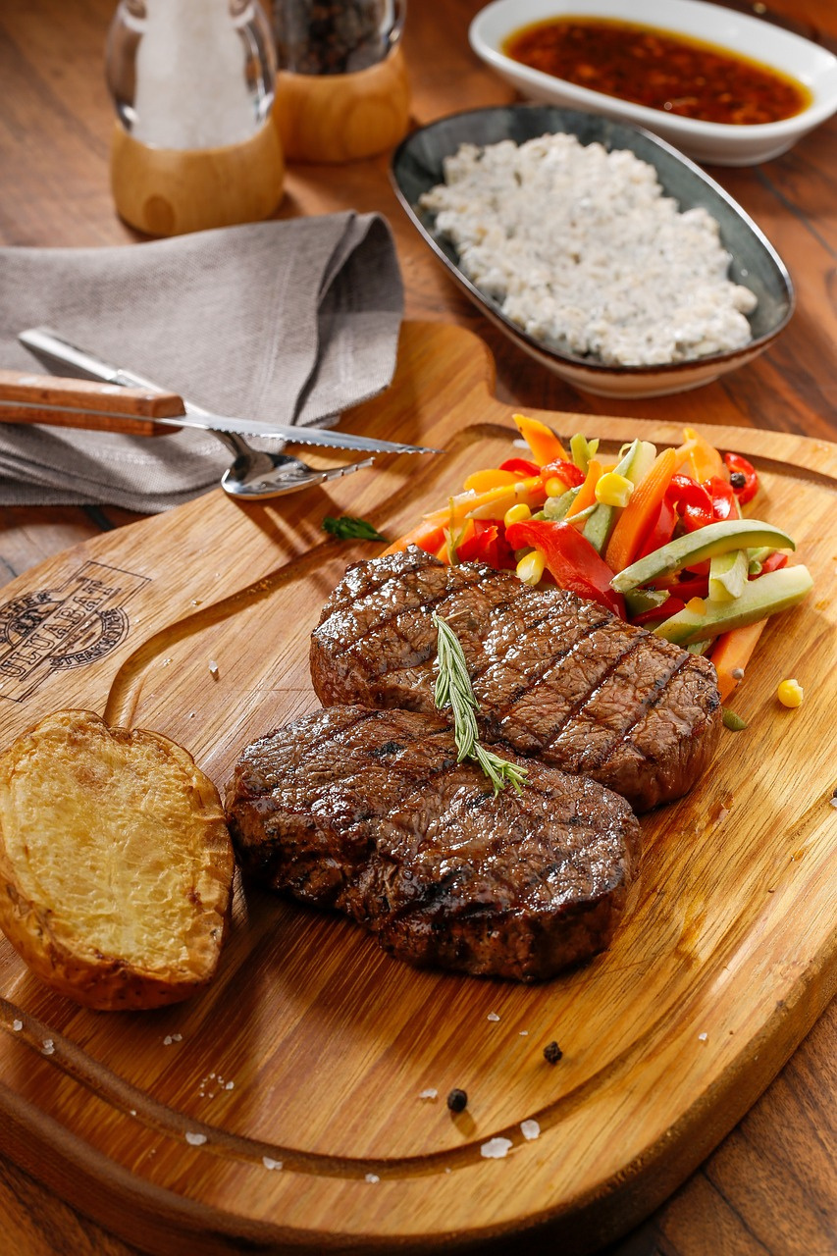
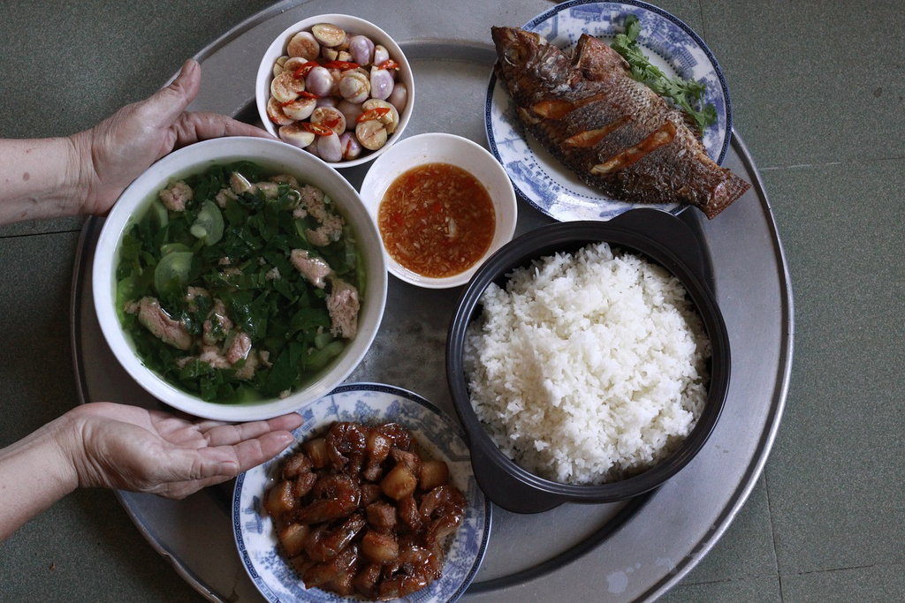
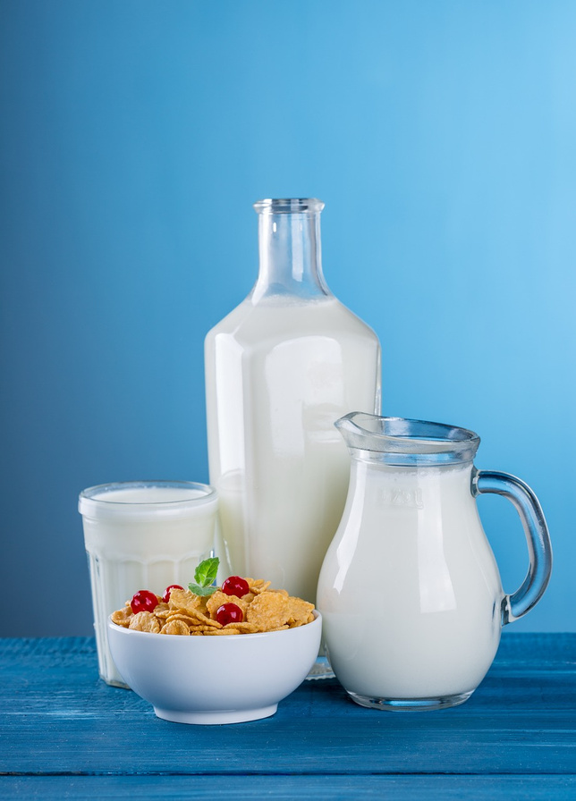
MATERI 9. B
MENGHITUNG KECUKUPAN GIZI

Slide 2
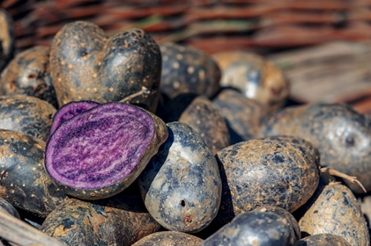
A.Cara Menghitung Zat Gizi pada bahan makanan
1.Cara Menghitung Zat Gizi Bahan Makanan
Gizi bahan Makanan bisa diperoleh dari bahan mentah kemudian dihitung berat bagian yang dapat dimakan, dengan menggunakan angka bdd (Bagian yang Dapat Dimakan). Maka berat masing-masing zat gizi dapat dihitung:
Contoh:
Telah dibeli 60 gram kentang hitam
Angka bdd adalah 75; bagian ini 75% x 60 gram = 45 gram
Kadar protein 0.9 : Jumlah protein: (45:100) x0.9 = 0.405 gram
Kadar lemak 0.4 : jumlah lemak (45:100) x 0.4 = 0.18 gram
Kadar Ca 34 :Jumlah Ca (45:100) x 34 = 15,3 mg
Kadar Fe 0.2: jumlah Fe (45:100) X 0.2 = 0,09 mg
https://pixabay.com/photos/potatoes-vitelotte-
delicacy-tuber-3704532/

Slide 3
Tabel komposisi pangan Indonesia digunakan sebagai acuan untuk melihat angka bdd dan kadar zat tiap bahan makanan.
Tabel komposisi pangan dapat dilihat pada link berikut:
https://drive.google.com/file/d/1jBBTlTTCrANaE6VQ0M3-dEeRGkjkHg1k/view?usp=drive_link
https://pixabay.com/photos/potatoes-vitelotte-
delicacy-tuber-3704532/

Slide 4

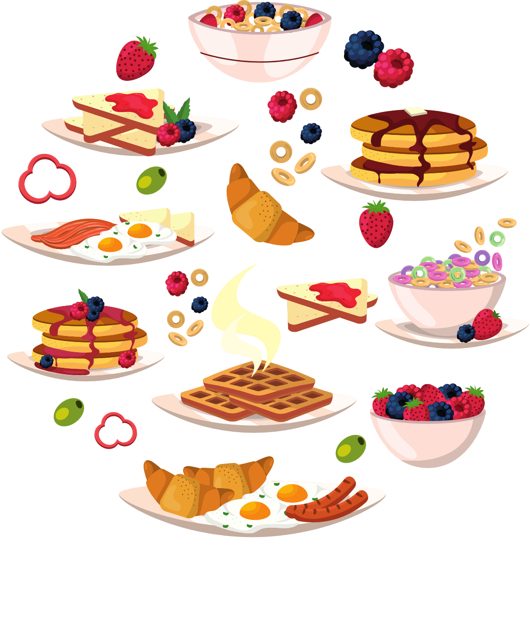
B. Cara Menganalisa Zat-zat Gizi Bahan Makanan
Bahan makanan yang akan dianalisa diambil sampelnya secara acak dari berbagai tempat penjualan atau dari berbagai tempat penanaman di berbagai kota. Dari sampel tersebut dipisahkan bagian yang tidak dapat dimakan dari bagian yang dapat dimakan. Dengan menimbang dapat ditentukan bagian yang dapat dimakan (bdd), dinyatakan dalam persen berat sebelum dipisahkan kedua bagian tersebut.

Slide 5

C. Kegunaan Daftar Analisa Bahan Makanan
Di Indonesia Daftar Analisa Bahan Makanan sudah ada sejak jaman kolonial
Penggunaan Daftar ini adalah:
a.Untuk menyusun hidangan yang memenuhi persyaratan kebutuhan zat gizi, dengan mengetahui kira-kira isi bahan makanan yang dipergunakan akan berbagai zat gizi yang diperlukan
b.Untuk menghitung kandungan zat-zat gizi dari suatu hidangan, bila diketahui komponen-komponen bahan makanannya. Hal ini terdapat sebagai hasil suatu penelitian konsumsi atau penelitian gizi suatu Masyarakat.
c.Dalam mengoreksi kekurangan kandungan zat gizi suatu hidangan untuk dapat memilih, bahan makanan mana yang harus ditambahkan sebagai koreksi, dengan mengetahui bahan makanan mana yang merupakan sumber kaya akan zat gizi yang kekurangan dalam susunan hidangan tersebut.
d.Untuk dapat Menyusun suatu Food Balance Sheet, yaitu bahan-bahan makanan utama yang tersedia bagi suatu Masyarakat untuk dikonsumsi.

Slide 6
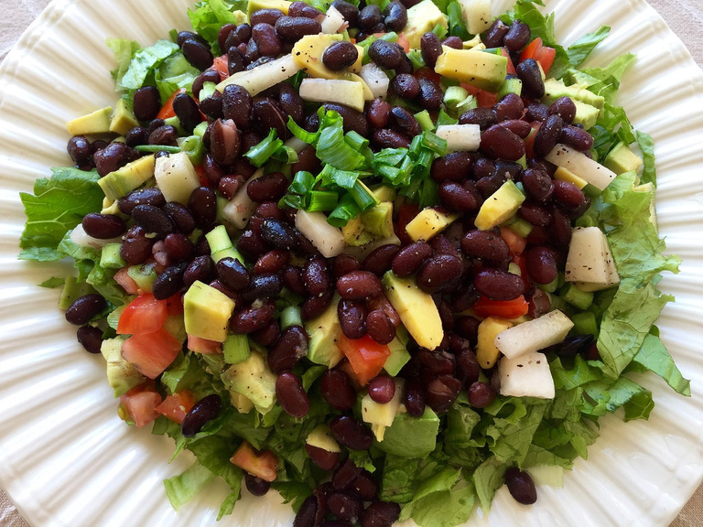
D.Sistematik Susunan Daftar Analisa Bahan Makanan
I. Susunan menurut kelompok Biologis
A. Bahan Makanan Nabati
Serealia
Kacang-kacangan
Sayur mayur
Biji-bijian lain
Buah cuci mulut segar
Buah cuci mulut kering
Bumbu dan sebagainya
B. Bahan Makanan Hewani
Daging-dagingan lemak
Jerohan
Unggas
Ikan
Kerang-kerangan
Susu dan Hasil susu
Telur
C. Bahan makanan seba-serbi
https://pixabay.com/photos/salad-whole-meal-real-food-1996240/

Slide 7

E.Sistematik Susunan Daftar Analisa Bahan Makanan
II. SUSUNAN MENURUT FUNGSI BAHAN MAKANAN DALAM TUBUH
III. SUSUNAN MENURUT KANDUNGAN ZAT GIZINYA
IV. SUSUNAN MENURUT POLA KONSUMSI
A. Bahan Makanan Sumber Tenaga
Bahan Makanan Kaya Karbohidrat
Bahan Makanan Kaya Lemak atau Minyak
B. Bahan Makanan Pembangun (Kaya akan Protein)
Bahan Makanan Hewani
Bahan Makanan Nabati
C. Bahan Makanan Pengatur
Sayur mayur
Buah-buah cuci mulut
A. Bahan Makanan Sumber Karbohidrat Serealia
Umbi dan Akar Gula dan Tepung
B. Bahan Makanan Sumber Lemak dan Minyak
C. Bahan Makanan Sumber Protein
Sumber Protein Hewani
Sumber Protein Nabati
D. Bahan Makanan Sumber Vitamin dan Mineral Sayur-mayur Buah cuci mulut
Susunan ini dipergunakan di Indonesia, ialah 4 sehat 5 sempurna.
Sistematik disini berdasarkan:
A. Bahan Makanan Pokok
B. Bahan Makanan Lauk-Pauk
C. Bahan Makanan Sayur
D. Bahan Makanan Buah Cuci Mulut
E. Kelompok Susu dan Telur
F. Bumbu dll
https://pixabay.com/photos/food-meal-rice-full-course-meal-7407128

Slide 8


1.Angka Kecukupan Gizi yang Dianjurkan
Angka Kecukupan Gizi yang dianjurkan digunakan untuk maksud-maksud sebagai berikut.
1.Merencanakan dan menyediakan suplai pangan untuk penduduk atau kelompok penduduk.
2.Menginterpretasikan data konsumsi makanan perorangan ataupun kelompok.
3.Perencanaan pemberian makanan di institusi.
4.Menetapkan standar bantuan pangan, misalnya untuk keadaan darurat.
5.Menilai kecukupan persediaan pangan nasional.
6.Merencakan program penyuluhan gizi.
7.Mengembangkan produk pangan baru di industry.
8.Menetapkan pedoman untuk keperluan labelling gizi pangan.

Slide 9
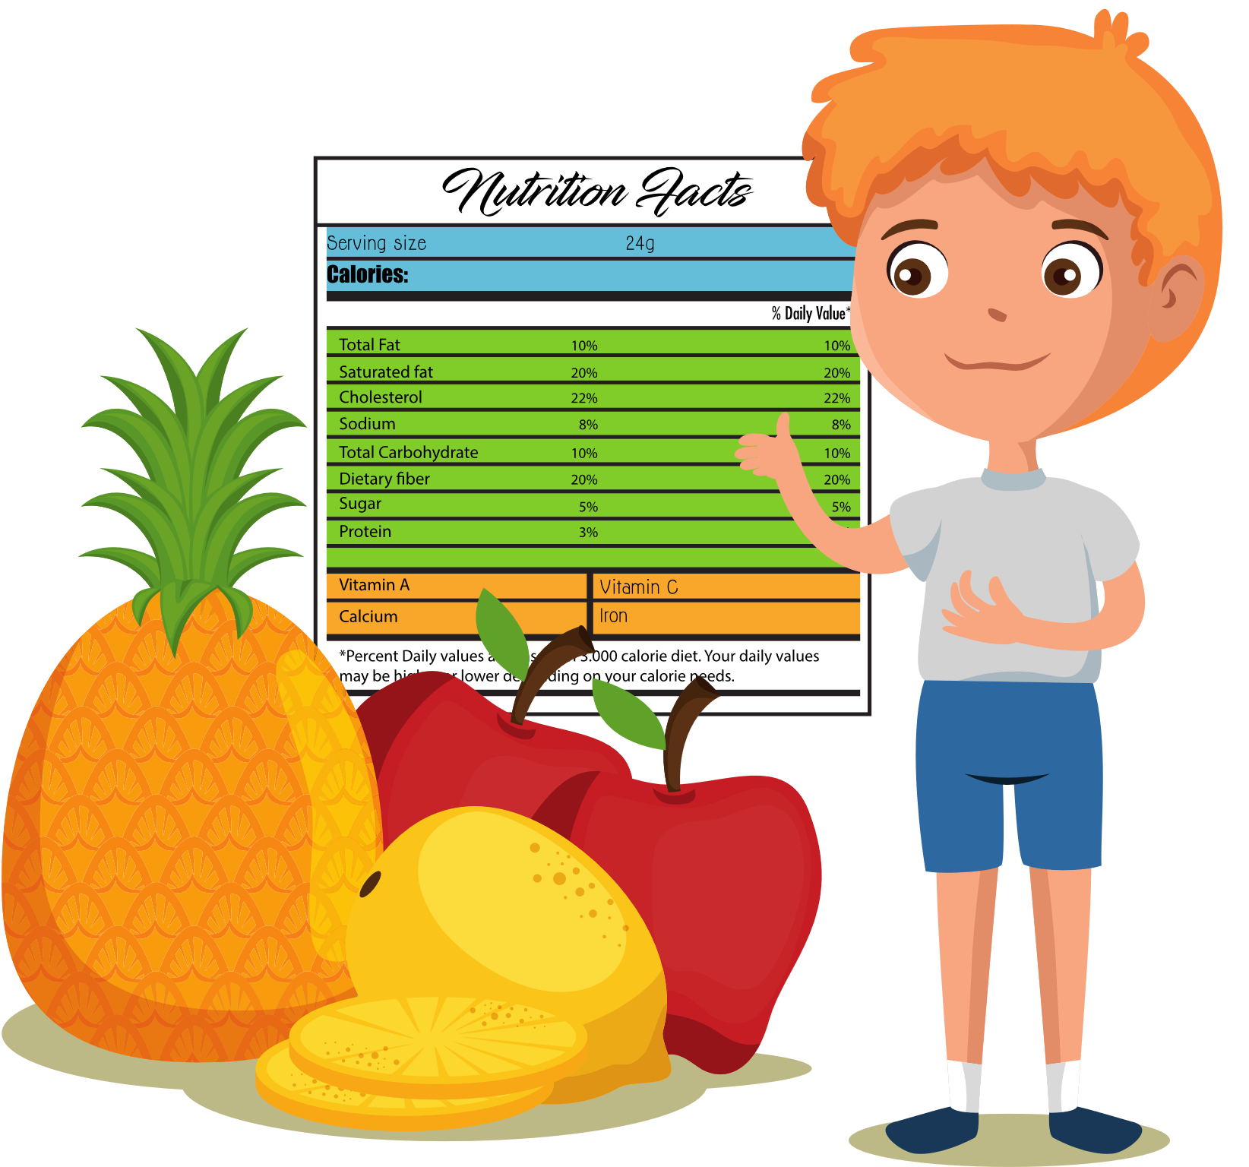
2.Dasar Perhitungan AKG di Indonesia
Angka Kecukupan Gizi yang dianjurkan digunakan untuk maksud-maksud sebagai berikut.
1.Merencanakan dan menyediakan suplai pangan untuk penduduk atau kelompok penduduk.
2.Menginterpretasikan data konsumsi makanan perorangan ataupun kelompok.
3.Perencanaan pemberian makanan di institusi.
4.Menetapkan standar bantuan pangan, misalnya untuk keadaan darurat.
5.Menilai kecukupan persediaan pangan nasional.
6.Merencakan program penyuluhan gizi.
7.Mengembangkan produk pangan baru di industry.
8.Menetapkan pedoman untuk keperluan labelling gizi pangan.

Slide 10
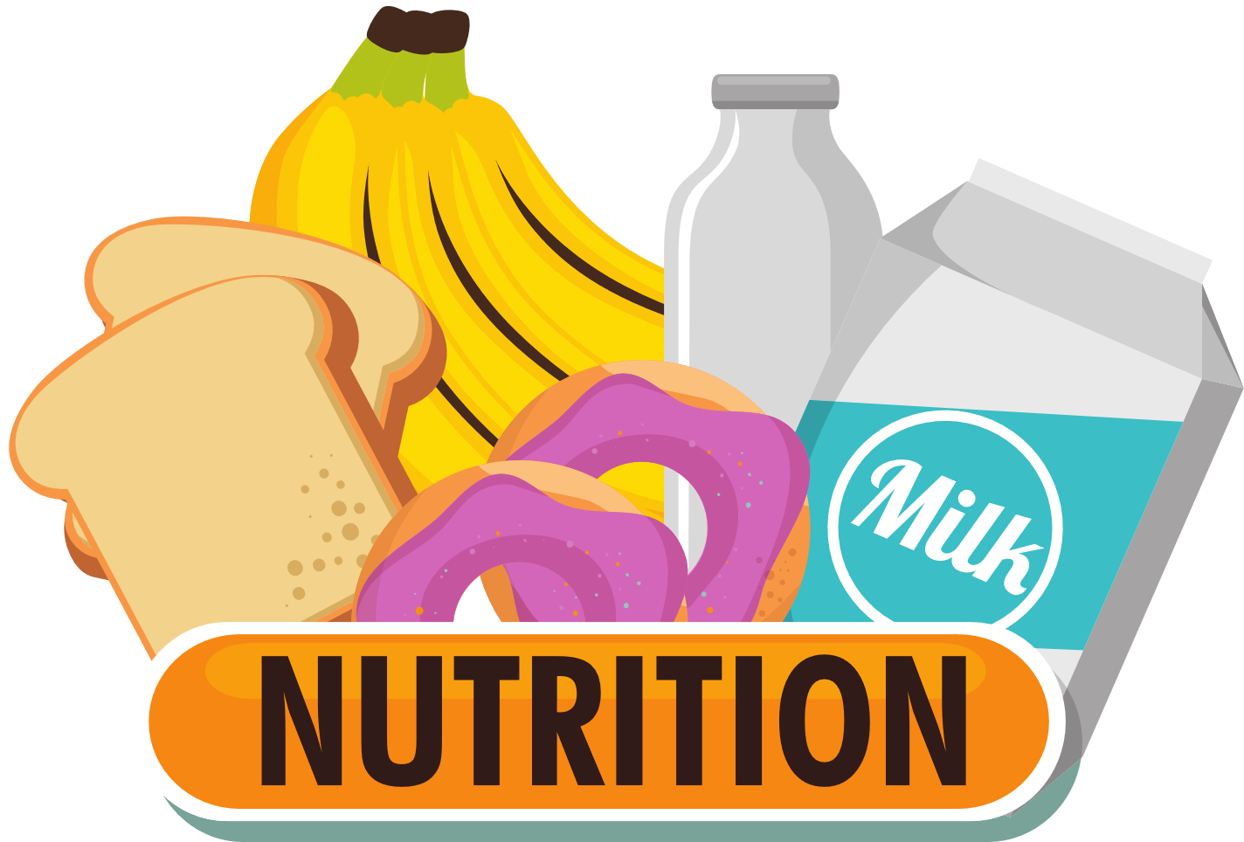


3. Dasar Perhitungan AKG di Indonesia
MENETAPKAN BERAT BADAN PATOKAN UNTUK BERBAGAI GOLONGAN PENDUDUK
MENGGUNAKAN RUJUKAN WHO, FAO, DAN AMERIKA SERIKAT.
Data diperoleh dari hasil pengumpulan data oleh Pusat Penelitian dan Pengembangan Gizi, Departemen Kesehatan. Sifatnya masih terbatas pada beberapa kelompok dengan keadaan gizi optimal dan aktivitas sedang. Tabel 1 menunjukkan berat badan patokan untuk Indonesia dibandingkan dengan yang dianjurkan oleh WHO dan yang digunakan oleh Amerika Serikat (AS).
Tabel 1. Berat badan patokan di Indonesia, anjuran WHO dan di Amerika Serikat
AKG disusun berdasarkan rujukan dari WHO, FAO, dan AKG Amerika Serikat yang disesuaikan dengan ukuran tubuh orang Indonesia. AKG beberapa zat gizi mikro diambil langsung dari AKG Amerika Serikat karena pengaruh keragaman berat badan tidak bermakna.

Slide 11


4.Indeks Massa Tubuh (IMT)
Indeks Massa Tubuh adalah suatu metode yang digunakan untuk mengukur proporsi antara berat badan seseorang dengan tinggi badannya. IMT sering digunakan sebagai alat awal untuk menilai apakah seseorang memiliki berat badan yang sehat atau tergolong kelebihan berat badan atau kurang berat badan.
Rumus IMT umumnya dihitung dengan membagi berat badan (dalam kilogram) oleh kuadrat tinggi badan (dalam meter). Rumusnya adalah:
IMT = berat badan/tingggi badan kuadrat
Hasil IMT kemudian digunakan dalam klasifikasi berikut untuk mengevaluasi status berat badan seseorang:
a.Kurang dari 18.5: Berat badan kurang (underweight)
  18.5 - 24.9: Berat badan normal (normal weight)
  25.0 - 29.9: Kelebihan berat badan (overweight)
  30.0 atau lebih: Obesitas

